Slide 1

高エネルギー原子核衝突
で探る
クォークの相関とクラスター
志垣 賢太 （ ）
“クラスターがつなぐクォーク, ハドロン, 原子核そして原子”
2017 年 3 月 16 日, 大阪大学

Slide 2
講演概要
LHC 加速器 ALICE 実験
クォーク相関とクラスター
  （QCD 色場中の解放クォーク）
  クォーコニア （の前駆体）
  低質量ベクトル中間子 （の前駆体）
  （複） 重フレーバ粒子, エキゾチック粒子
運転予定, 高度化計画
まとめ, おわりに

Slide 3
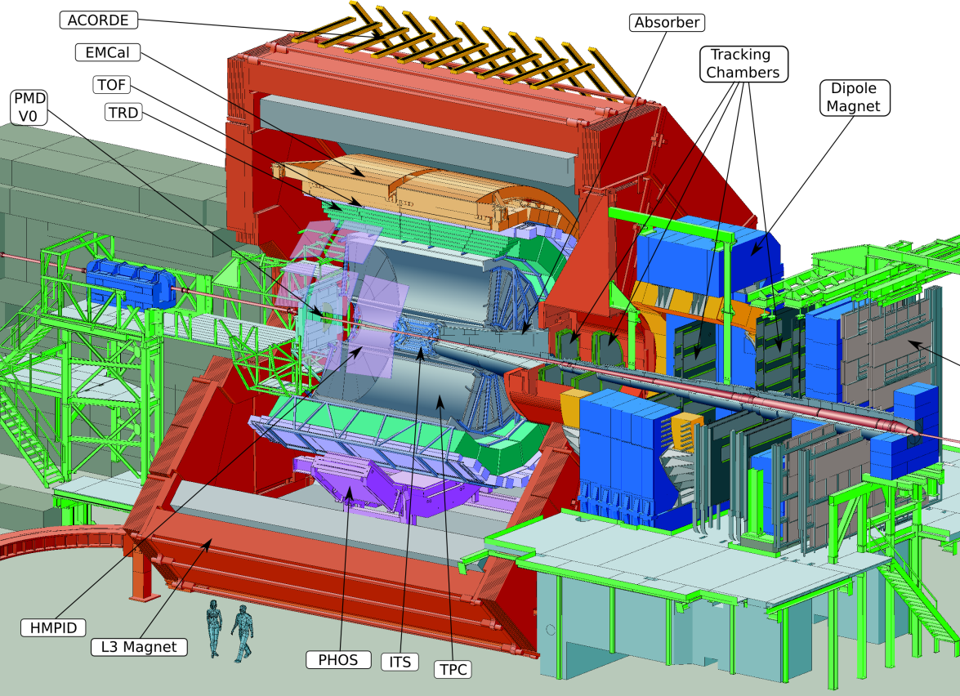
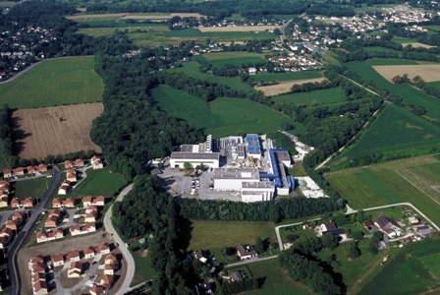

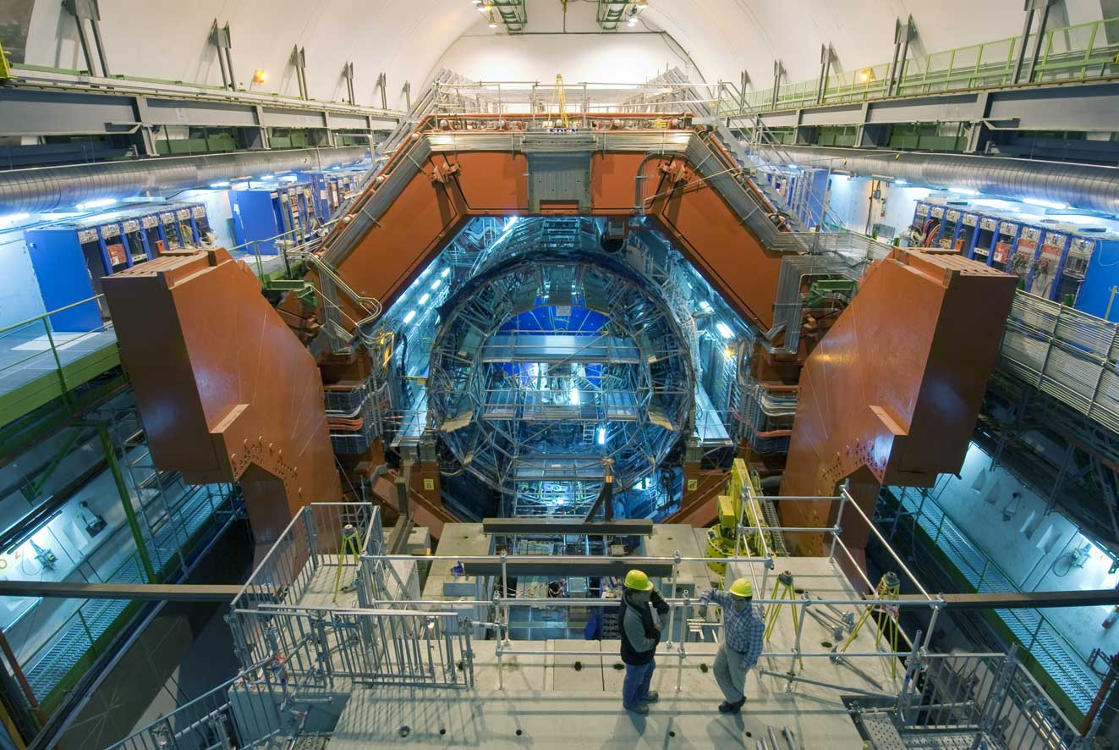
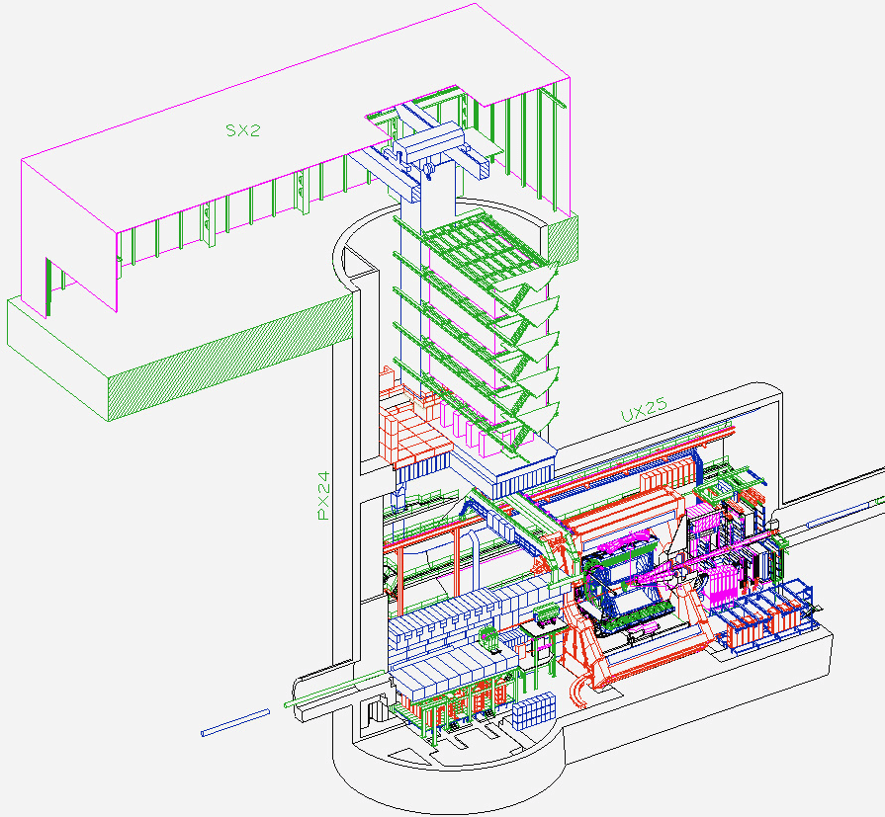
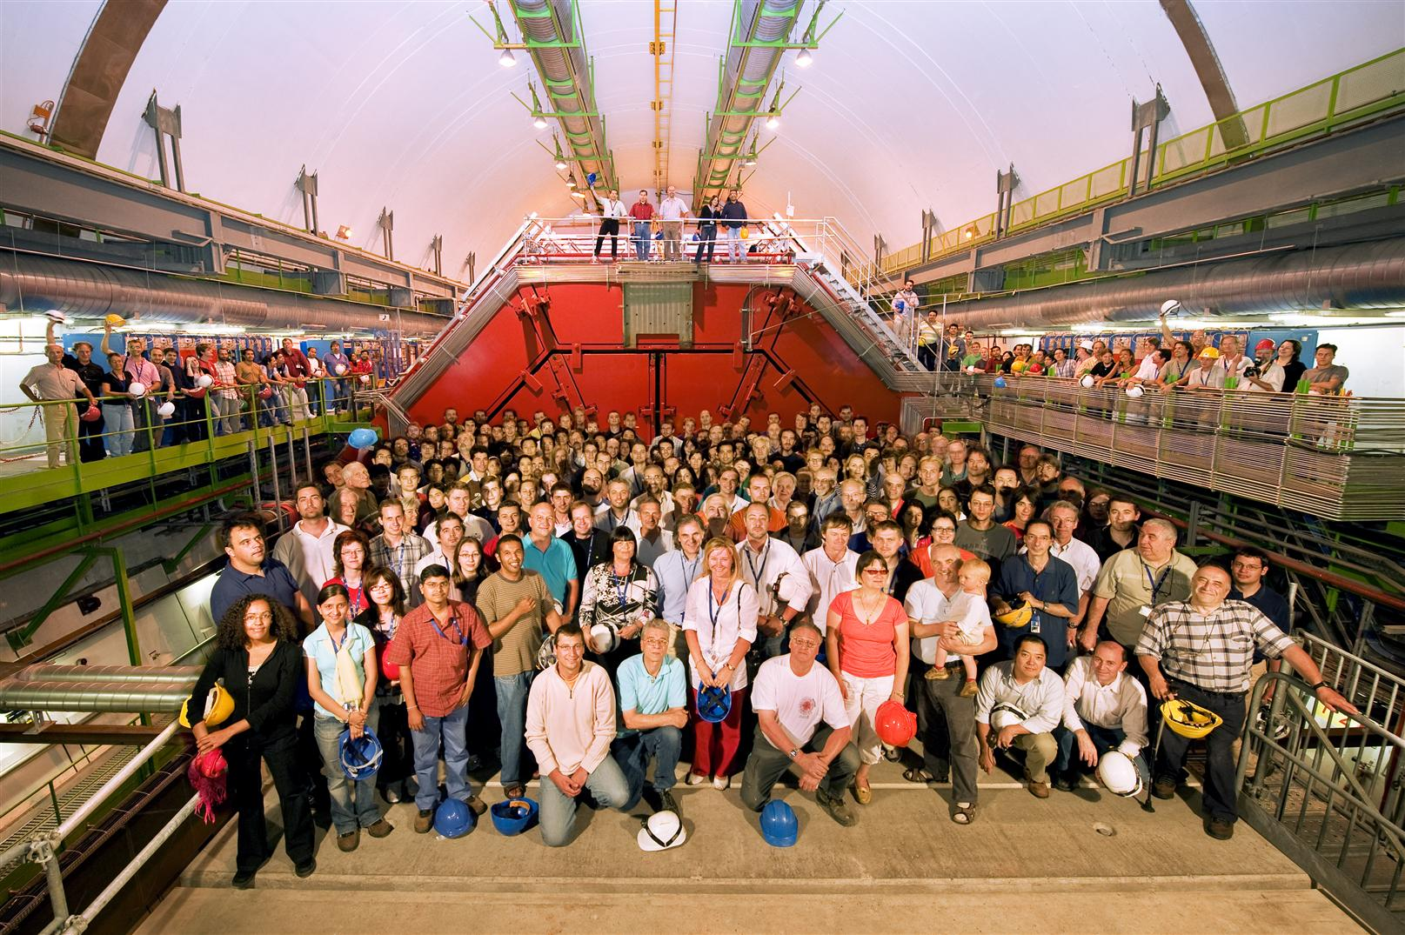
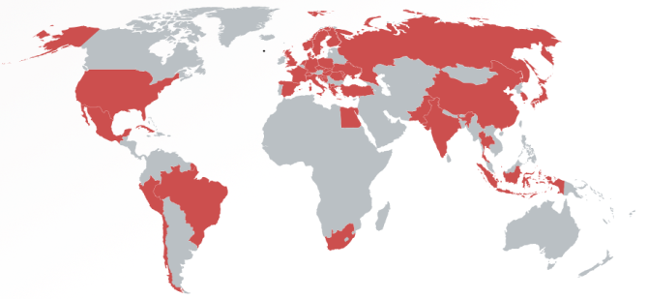
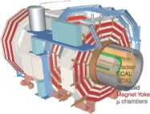
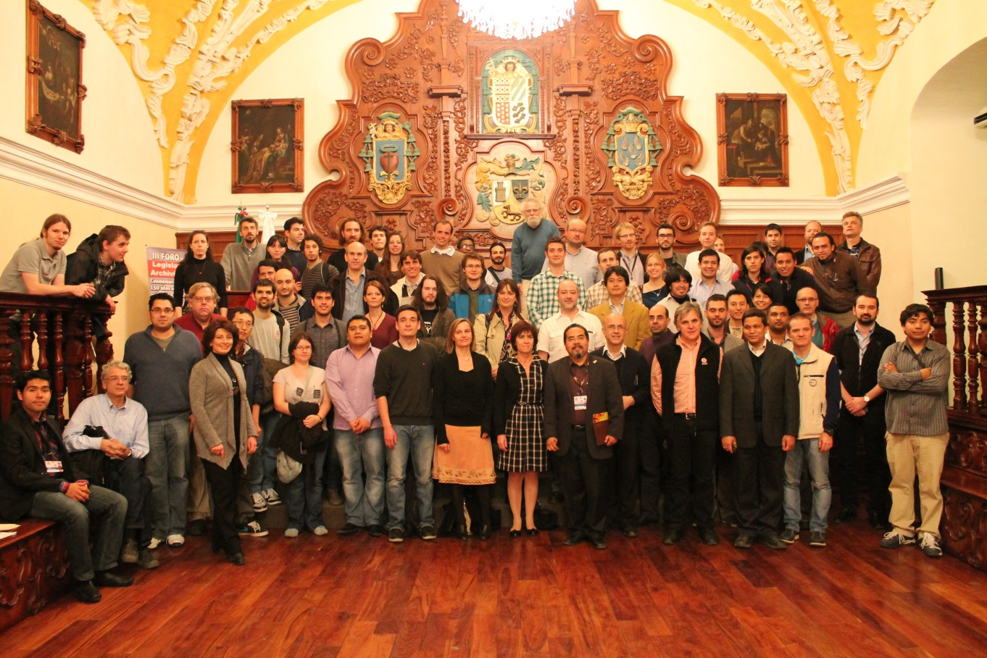
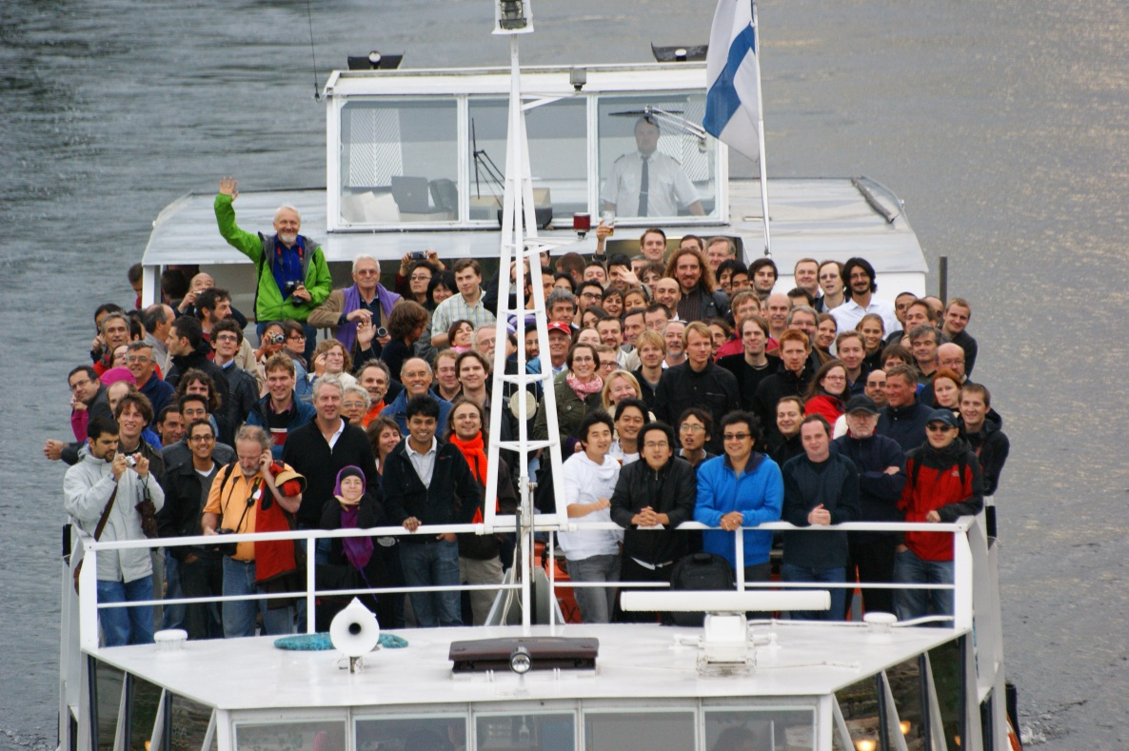


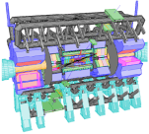


A Large Ion Collider Experiment
CERN LHC 加速器における原子核衝突実験
42 か国, 174 研究機関, ~1,800 共同研究者
CMS
LHCb
ALICE
ATLAS, LHCf

Slide 4
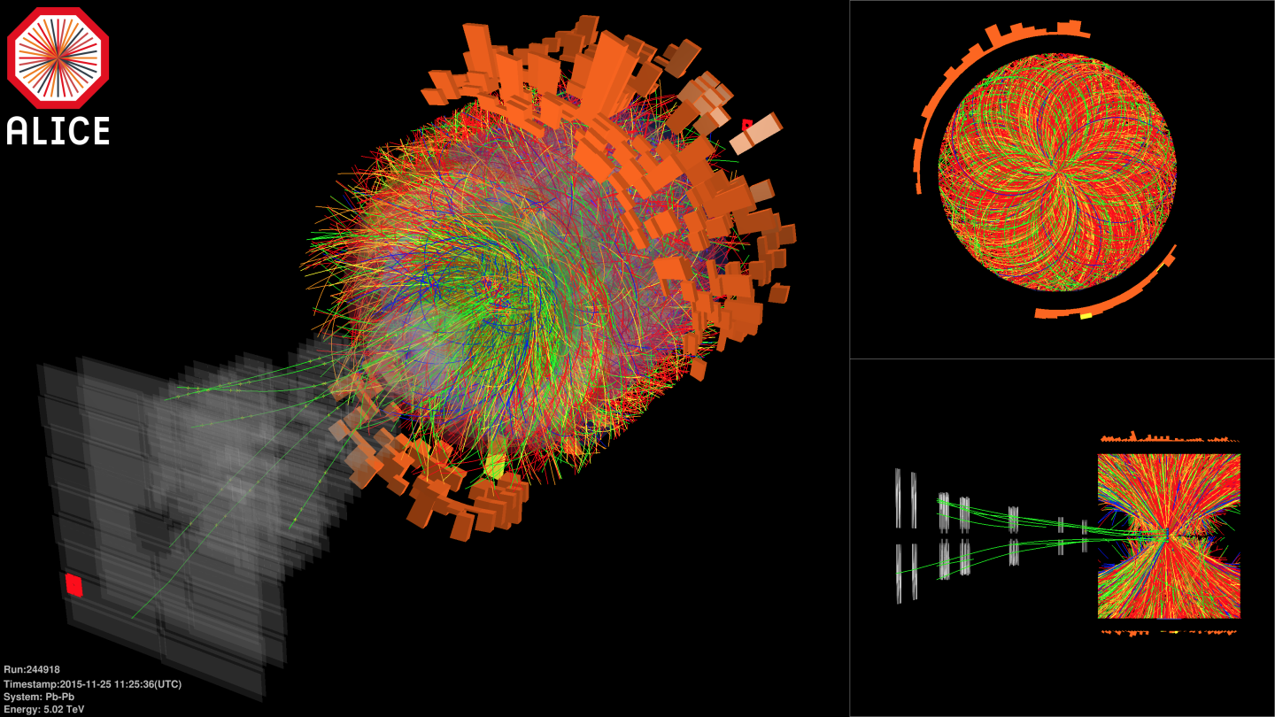

史上最高エネルギー Pb-Pb 衝突
核子対あたり重心系 （√s_{NN}） 5.02 TeV （2015）
  RHIC 加速器 Au+Au 衝突の 25 倍
  設計エネルギー 5.5 TeV
cf. 2.76 TeV （2010 - 2011）

Slide 5
クォーク相関, クラスター
（QCD 色場中の解放クォーク）
  （QCD の極限挙動）
クォーコニア （の前駆体）
  色デバイ遮蔽
低質量ベクトル中間子 （の前駆体）
  カイラル対称性
（複） 重フレーバ粒子, エキゾチック粒子
  ハドロン生成機構, ハドロン構造
    重クォークまで含む系統測定

Slide 6
QCD 色場中の解放クォーク
クォークの挙動： グルーオン放射, パートン衝突
⇄ 媒質の性質： 輸送係数, グルーオン密度
通過粒子の性質： 質量, 色価
  重クォークの “デッドコーン” 効果
    Y. Dokshitzer and D. Kharzeev, PLB 519, 199 （2001）
  エネルギー損失： グルーオン > 軽クォーク > 重クォーク
c, b
D, B
重クォーク生成
クォークのエネルギー損失
色場破砕, ハドロン生成

Slide 7
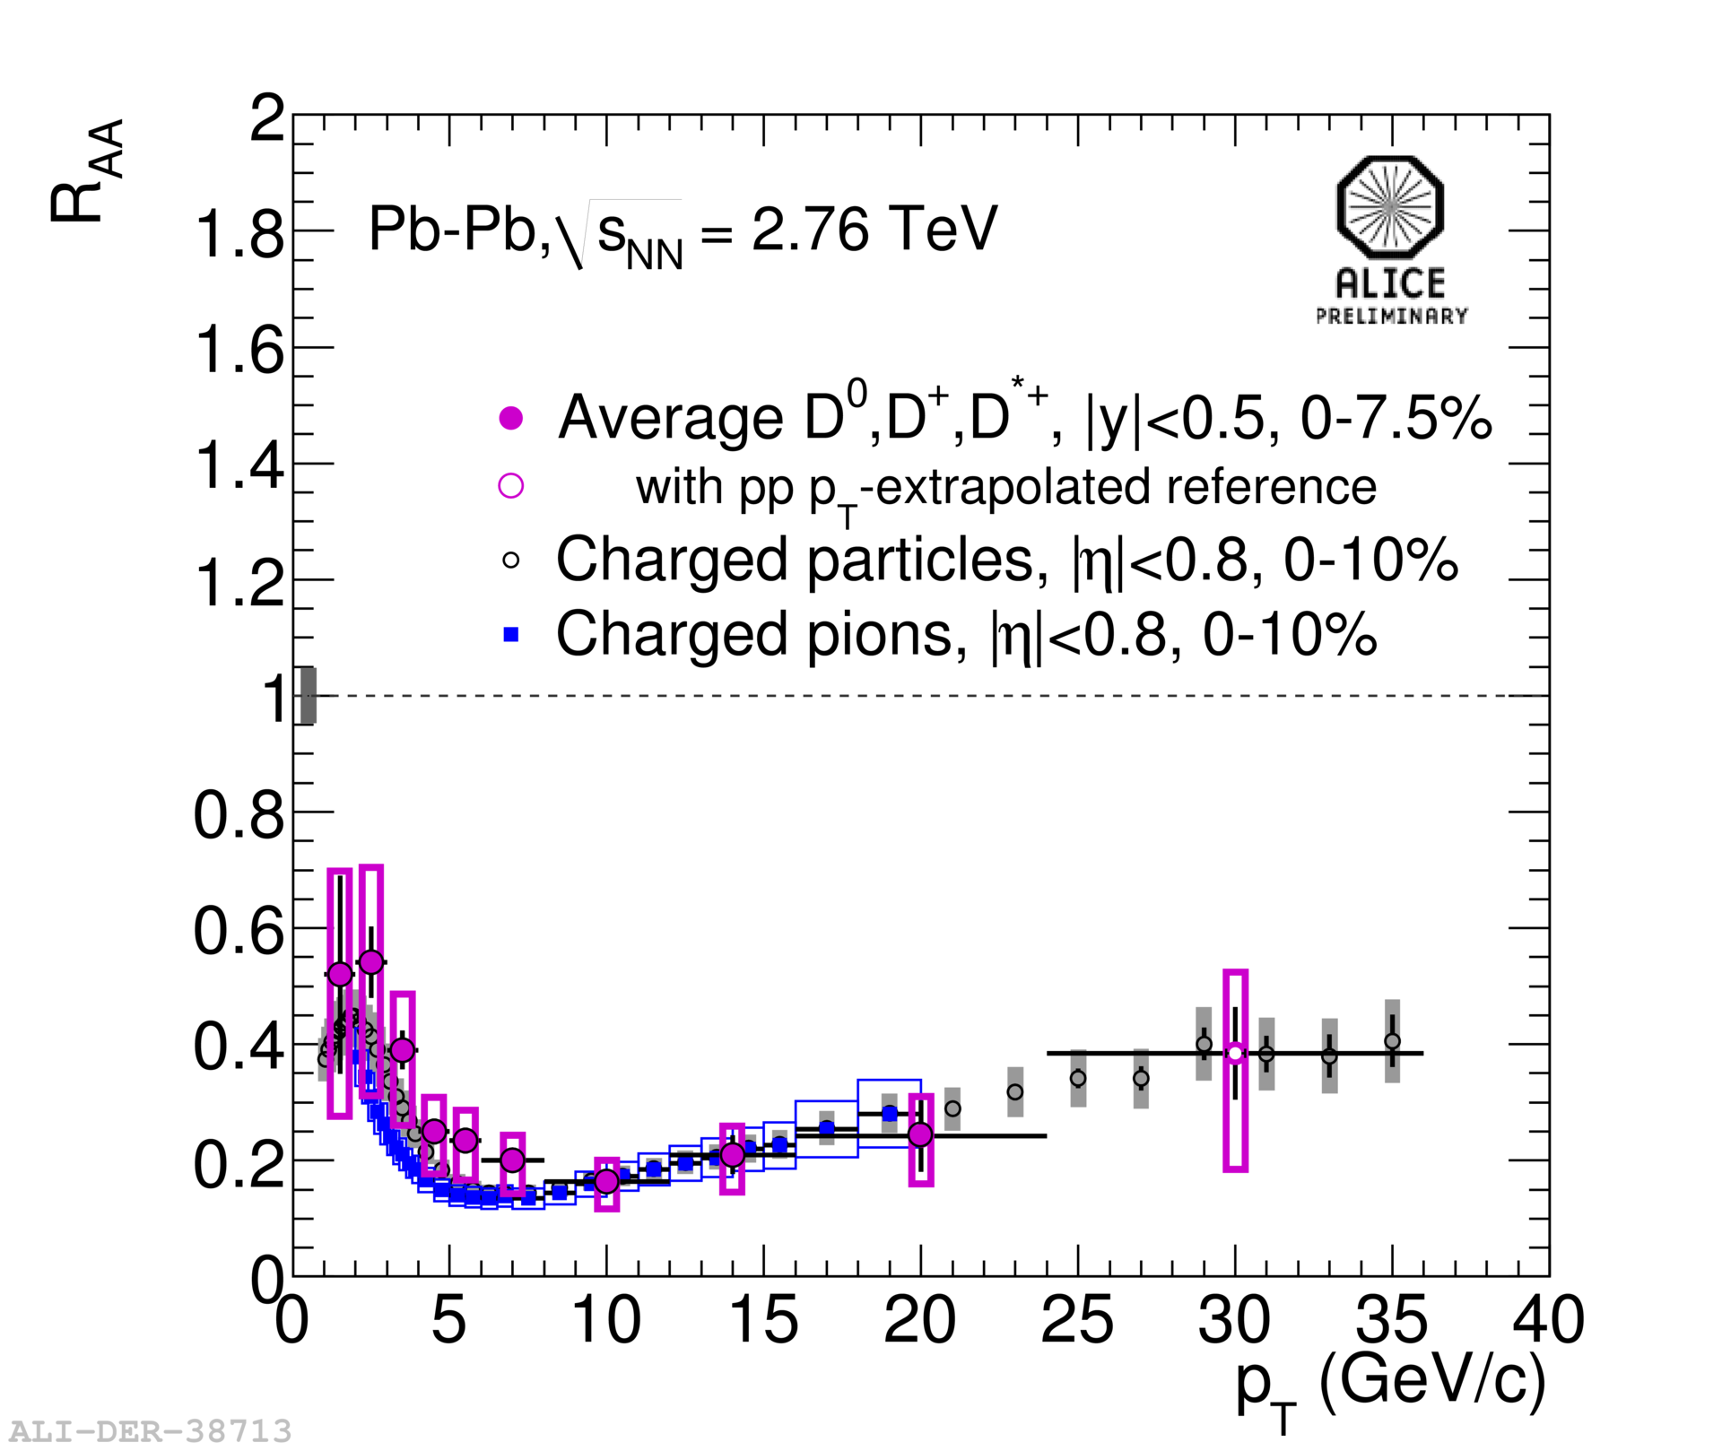
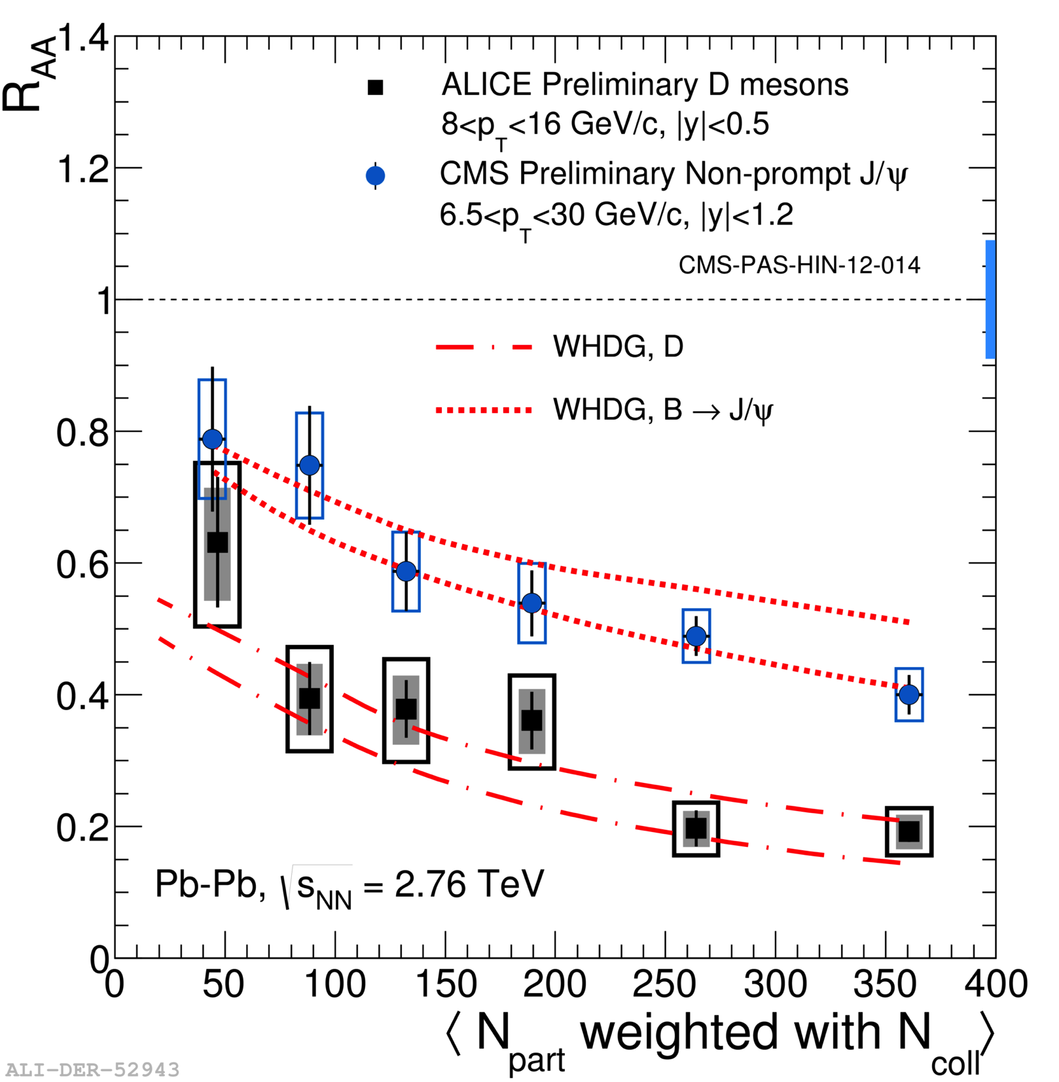
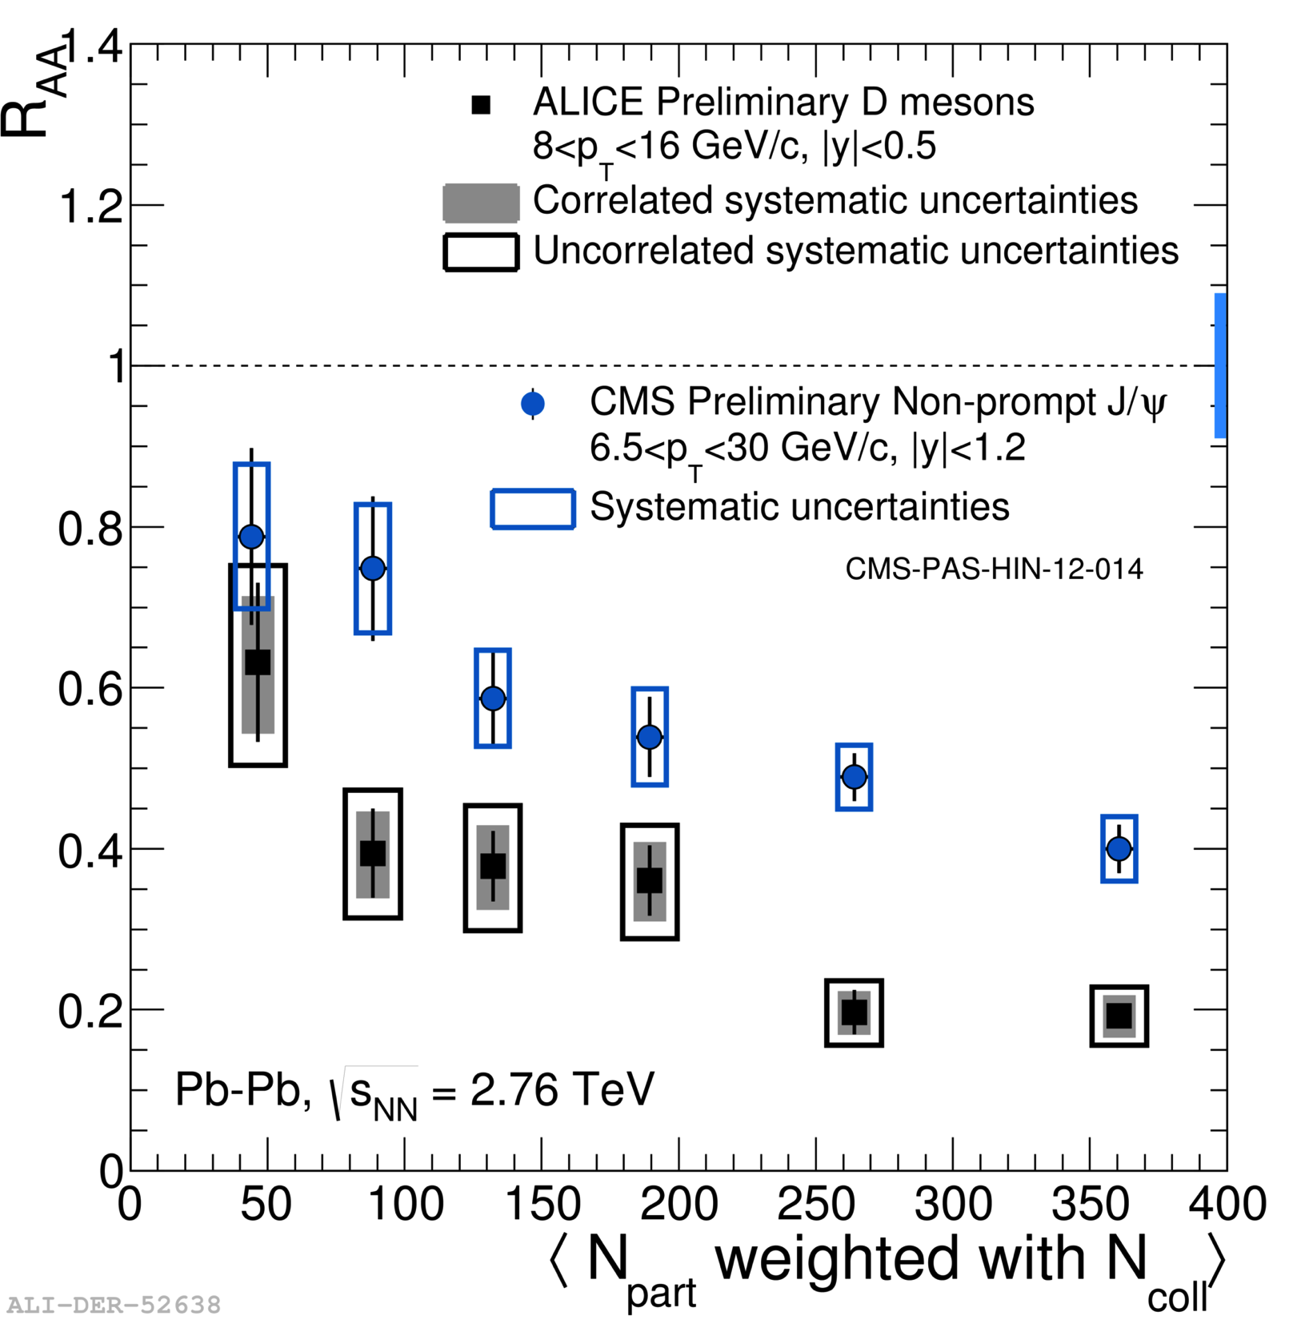
広範囲系統測定による機構解明へ
軽中間子 （u, d, s） 〜 D 中間子 （c）
D 中間子 （c） ⬄ B 中間子 （b）
  D⁰, D⁺, D^{∗+} （ALICE）
  B 起源 （二次生成） J/Ψ （CMS）
特に重い b クォークの弱いエネルギー損失
  LHC エネルギー領域の優位性

Slide 8
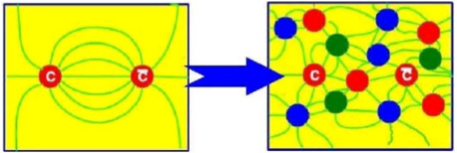
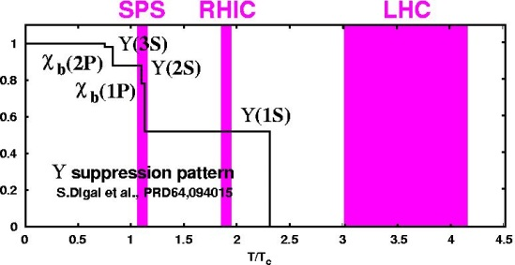
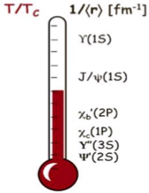
クォーコニア （の前駆体）
J/ψ (cc) 抑制： 歴史的測定対象
  解放クォーク相中での色デバイ遮蔽の予言 （1986 年）
  SPS, RHIC で抑制観測
初期生成抑制と熱的再結合の競合
束縛半径による漸次融解？
  クォーコニア温度計の期待

Slide 9
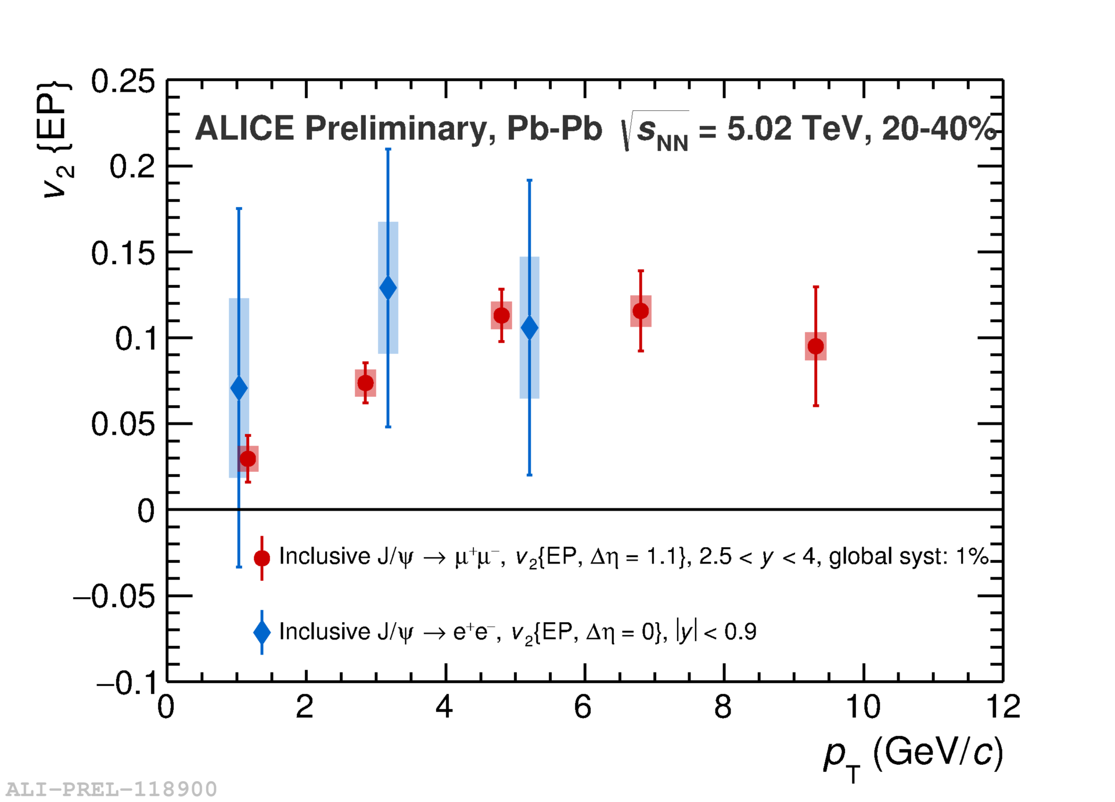
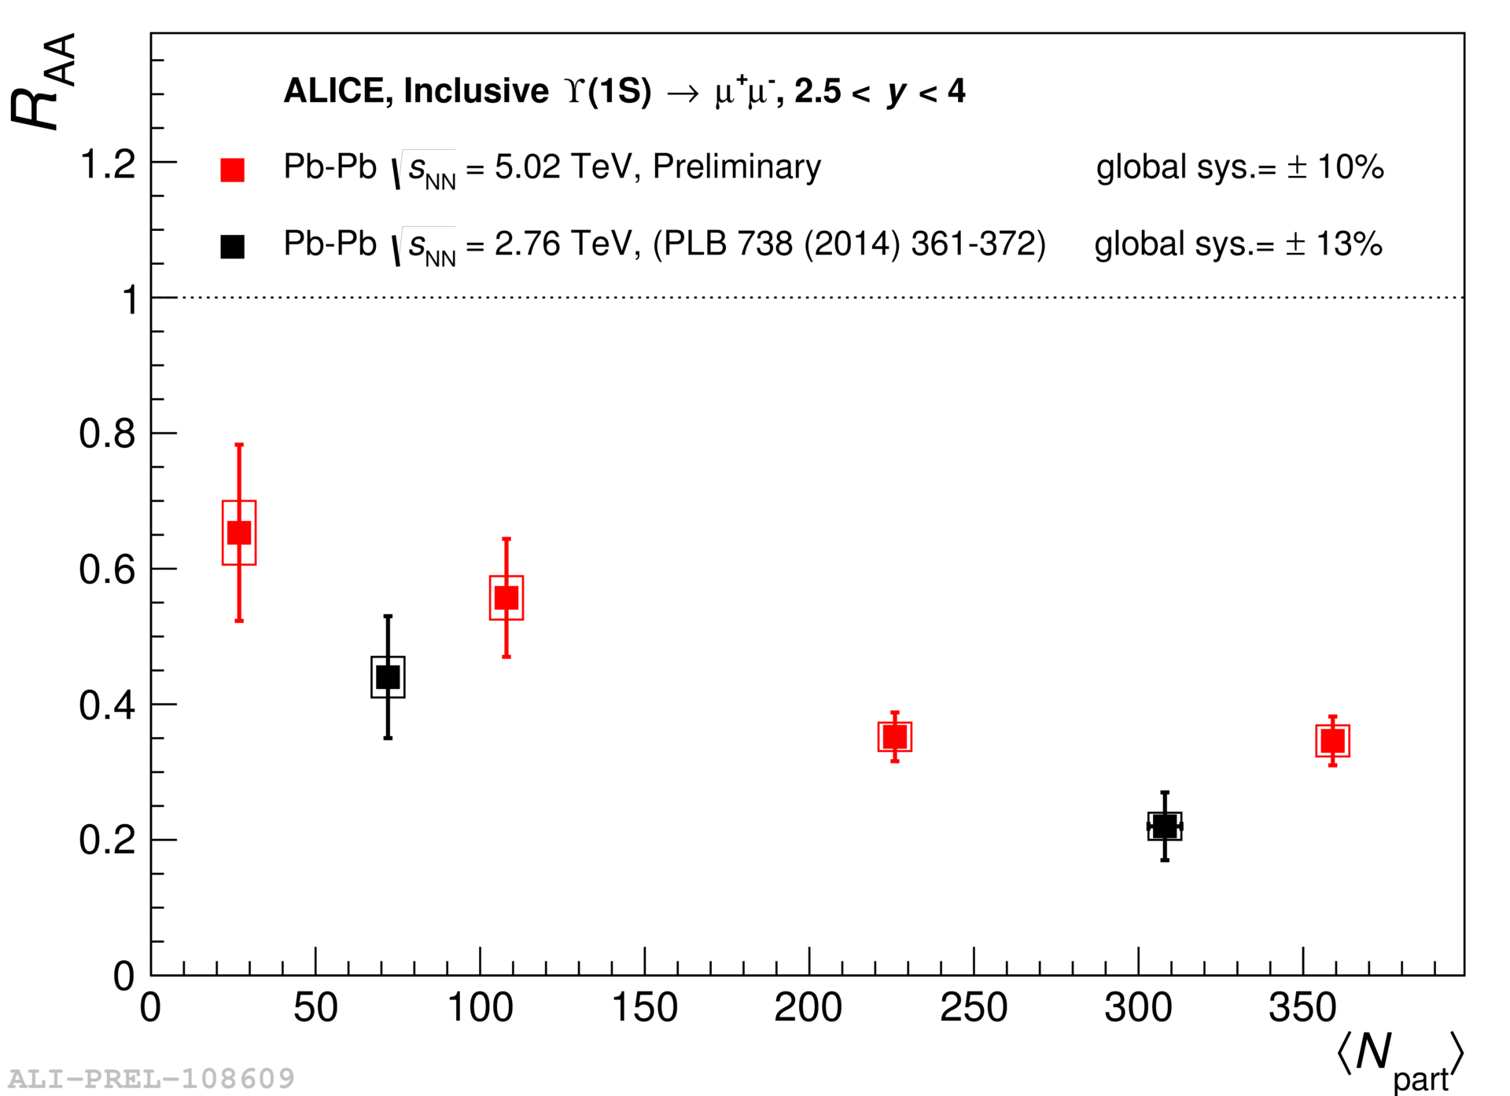
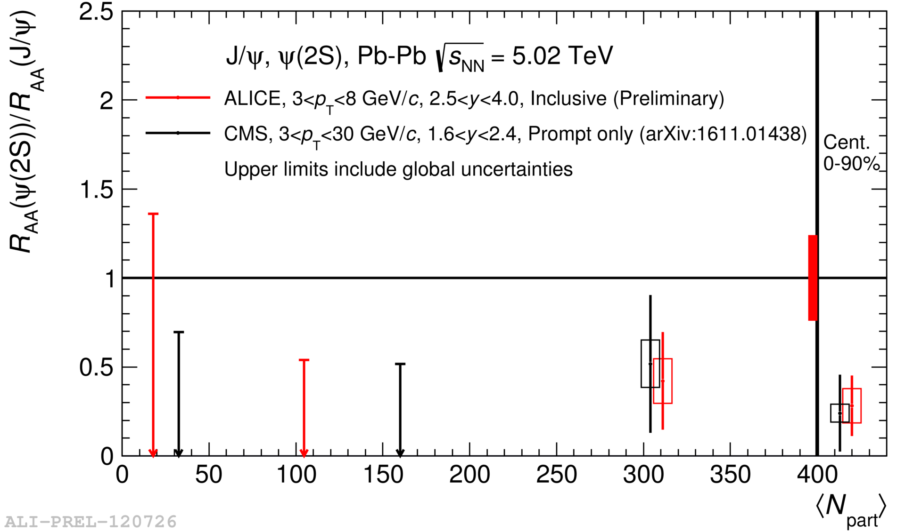
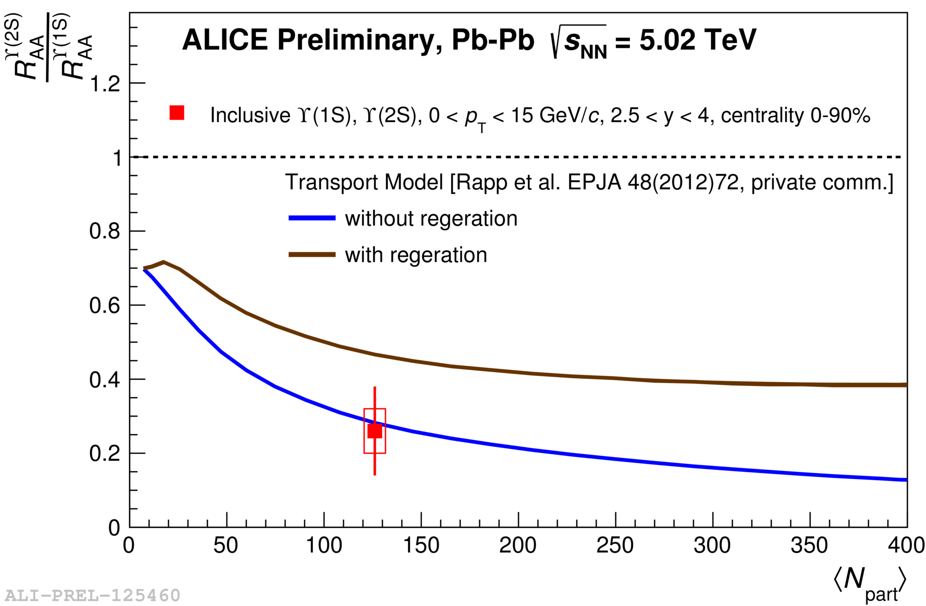
J/ψ, ψ’, ϒ 最新知見 （5 TeV Pb-Pb）
J/ψ： （初期抑制と競合して） 遅い再結合の示唆
  集団運動 （！ RHIC では ~ 0）
ϒ(1s)： 中心衝突で強い抑制
ψ’, ϒ(2s)： 基底状態 J/ψ, ϒ(1s) を超える抑制
  再結合は c クォークまで？

Slide 10
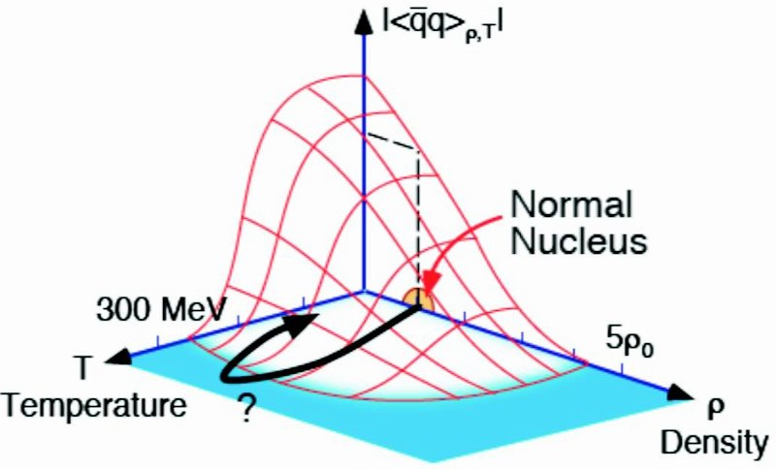
カイラル対称性回復現象
有限密度領域での “観測”
  p+A 衝突による核内 φ/ω （KEK E325）
    ↔︎ CBELSA/TAPS, CLAS-G7
  (d, ³He) 反応による核内 π （鈴木, 早野ら）
高温領域では未確認
  レプトン対測定への挑戦
    e.g. PHENIX 実験 RICH 検出器, HBD 検出器による電子対測定

Slide 11
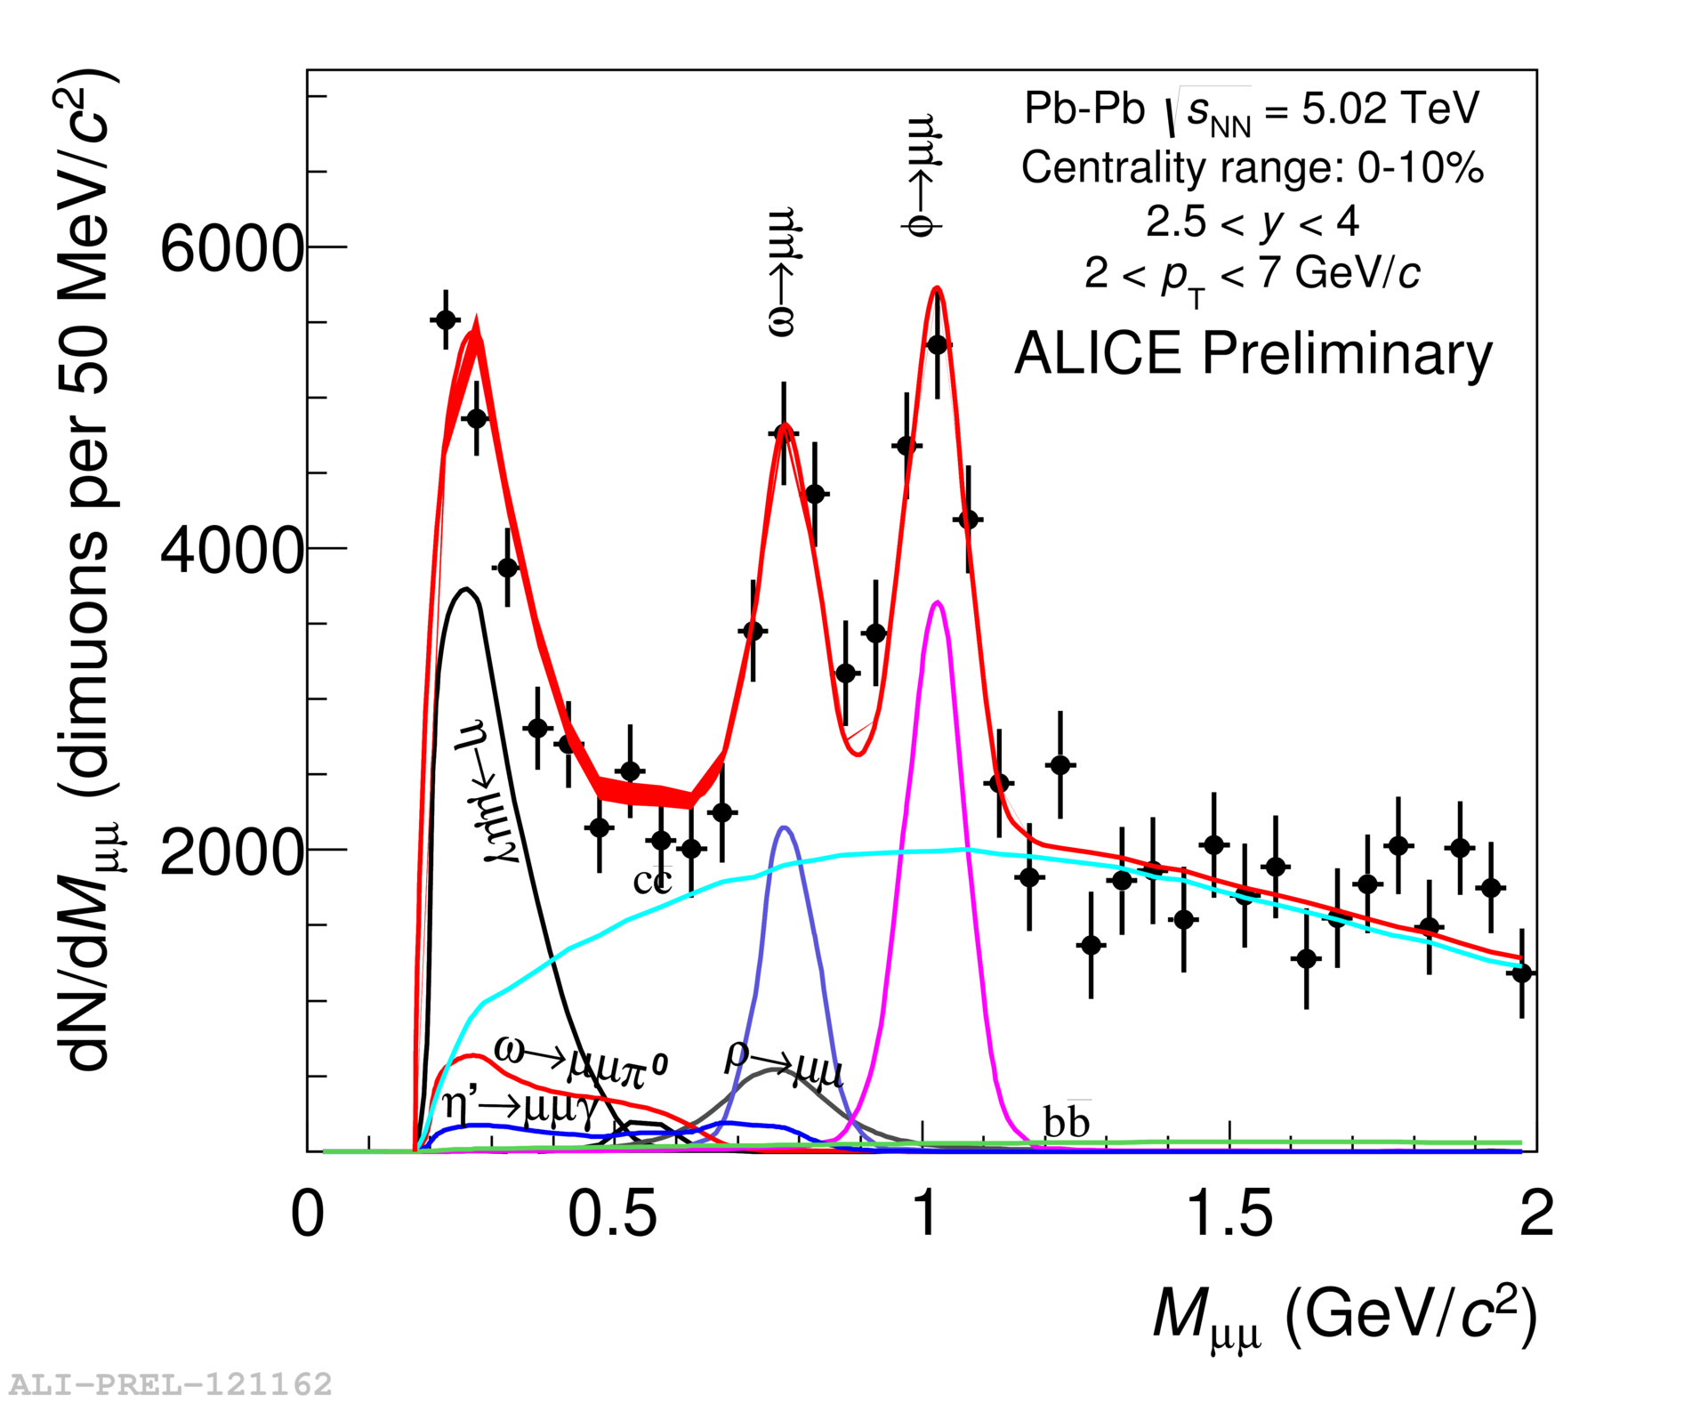
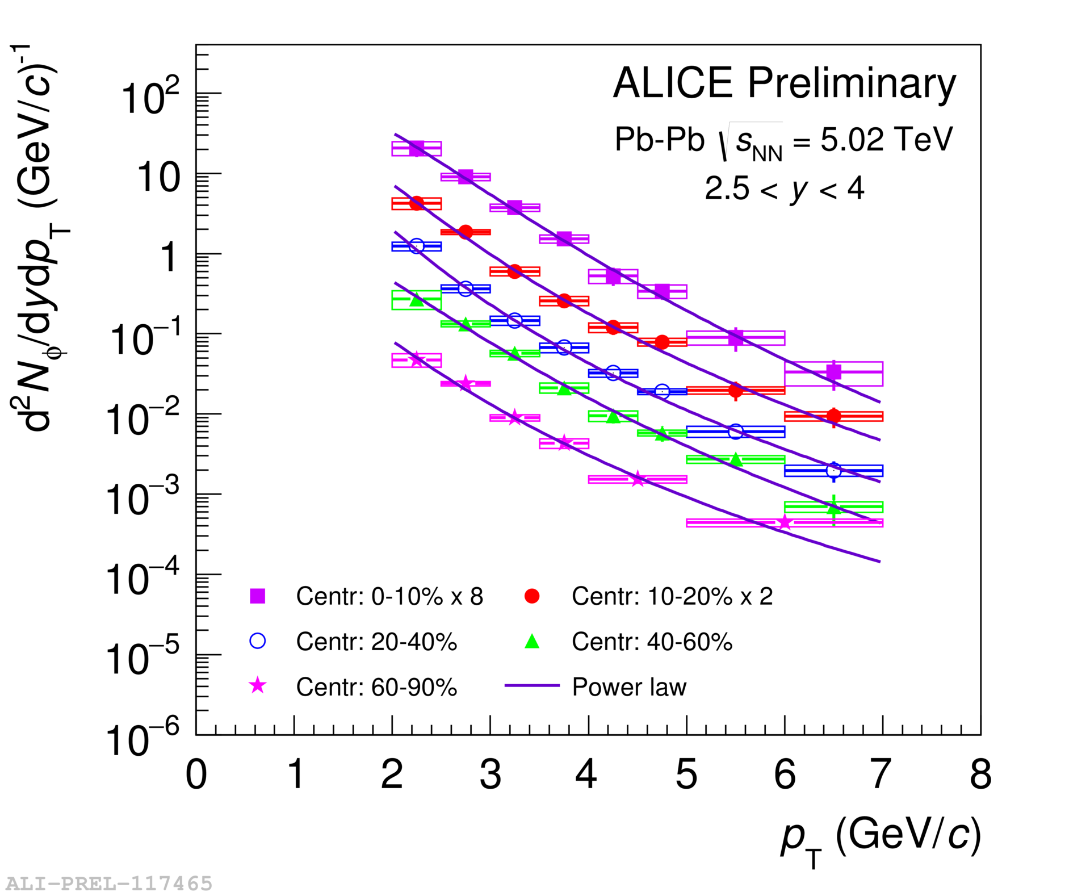
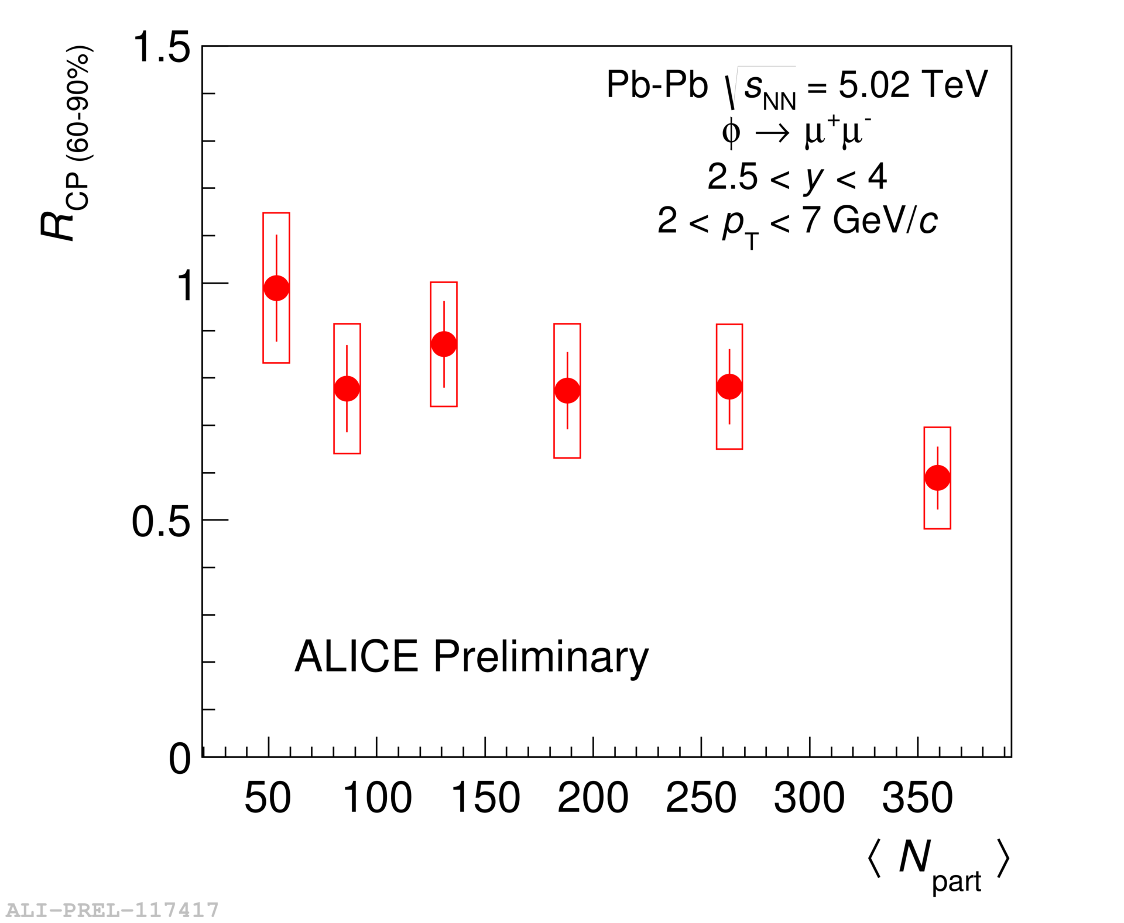
φ, ω, ρ 測定の現状 （5 TeV Pb-Pb）
非相関 μ 粒子対の差引による収量測定成功
電子対測定との結合に期待

Slide 12
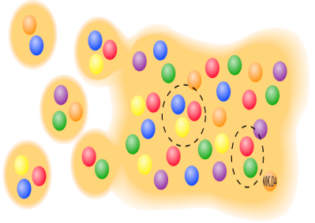
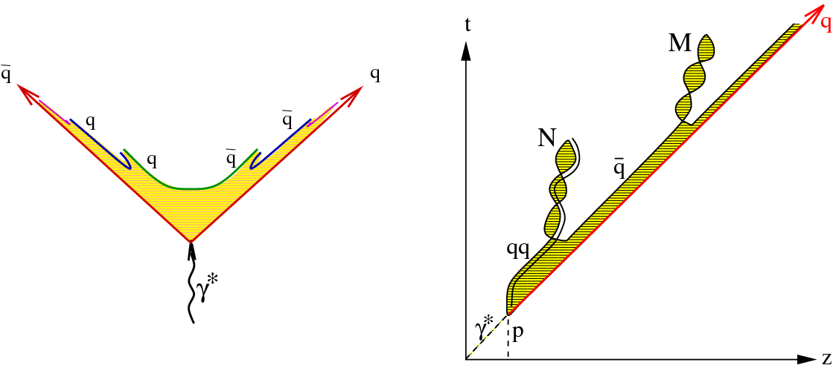
特有のハドロン化機構
クォーク再結合 （コアレッセンス） 模型
  RHIC/LHC： s クォーク化学ポテンシャル ~ 0
  LHC： c クォーク （e.g. J/ψ） まで遅い再結合
色場破砕によるクォーク対生成
B. Z. Kopeliovich et al.,
Int. J. Mod. Phys. E18, 1629 (2009)

Slide 13
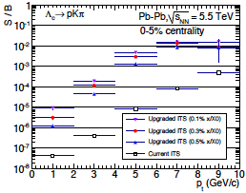
（複） 重フレーバ粒子
s バリオン, s/c/b 中間子は多種測定済
c バリオン： ALICE 2 期 （2015 - 2018）
  Λ_{c} → pK⁻π⁺
  Ξ_{c} → Ξππ
b バリオン： ALICE 3 期 （2021 - 2023）
  Λ_{b} → Λ_{c}e⁻,Λ_{c}h⁻
複 c （b） バリオン？
  Ξ_{cc}, Ξ_{cb}, Ω_{cc}, …
→ 相関クォーク対, 重クォーク間相互作用

Slide 14
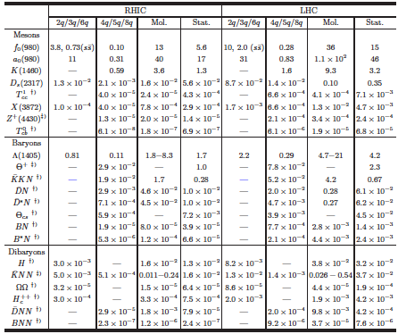
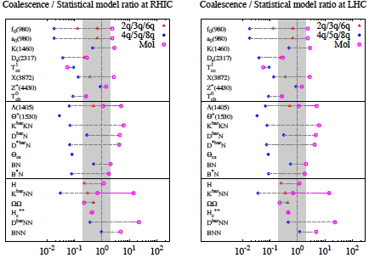
エキゾチック粒子の構造理解
e.g. 4 クォーク近接結合 vs 中間子分子
  異なるコアレッセンス生成率の理論予言
    S. Cho, et al., arXiv:1107.1302
X(3872) → J/Ψ π⁺π⁻ → e⁺e⁻π⁺π⁻
  ALICE 3 期 （2021 - 2023） 収量 〜 o(10³)

Slide 15
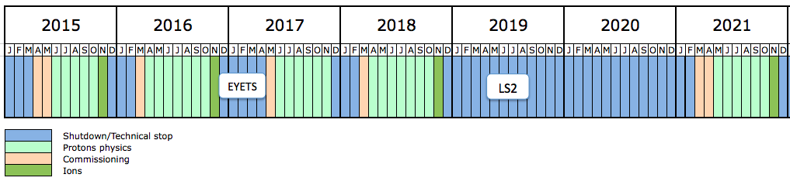
LHC 加速器運転予定
Run 2
Run 3
6.5 TeV 陽子
p+p, p+Pb, Pb+Pb
7.0 TeV 陽子
p+p, p+Pb, Pb+Pb
LHC 加速器高輝度化
ALICE 実験高速化・高度化

Slide 16
ALICE 実験高度化計画
完了： ジェット, 重フレーバ
  ✓ 2 - 3 倍高速化, 新検出器； 2013 - 2014 長期停止
現行： 低中横運動量現象 （ALICE 実験の独壇場）
  100 倍高速化, 新検出器； 2019 - 2020 長期停止
    高度化： 衝突点近傍飛跡検出器
    主飛跡検出器 （東京大学）
    共通読出系 （長崎総合科学大学）
    データ処理 （広島大学）
    新規： 前方 μ 粒子飛跡検出器 （広島大学）
未定： 前方物理？
  新検出器； 2024 - 2026 長期停止？
    新規： 前方光子検出器 （筑波大学, 広島大学, 奈良女子大学）

Slide 17
まとめ, おわりに
LHC における HEHIC： u, d, s, c, b クォークまで俎上に
HEHIC で探るクォーク相関, クラスター
  （QCD 色場中の解放クォーク）
  クォーコニア （の前駆体）
    初期生成抑制と熱的再結合の競合
    束縛半径による漸次融解 （クォーコニア温度計）
  低質量ベクトル中間子 （の前駆体）
    中央領域物理と前方領域 μ 粒子測定の新たな邂逅
  （複） 重フレーバ粒子, エキゾチック粒子
    相関クォーク対, 重クォーク間相互作用
    ハドロン構造
5 TeV Pb-Pb （2015, 2018）, ALICE 高度化 （2021 -）

